Slide 1
АВТОЗАВОД
«ANASTASIA»
Завод по производству гибридных автомобилей

Slide 2
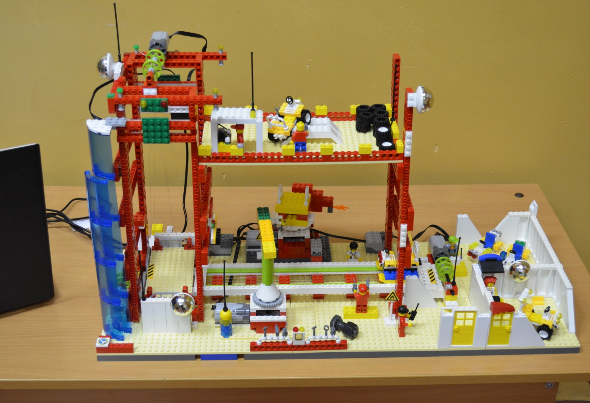
Автозавод состоит из 3 цехов и магазина

Slide 3
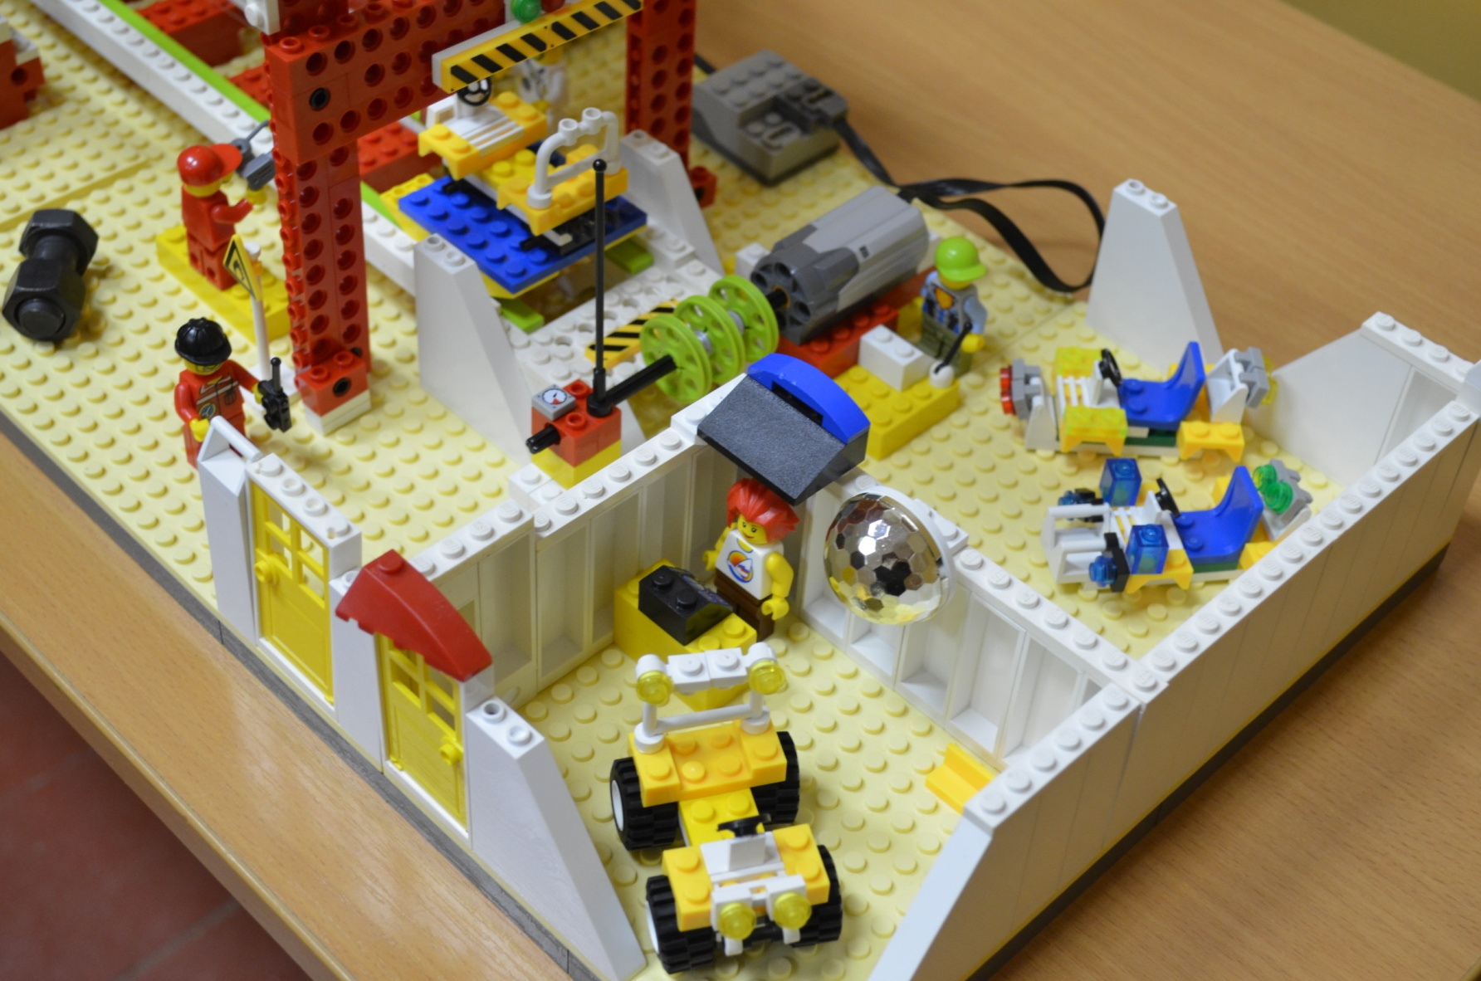
1. цех сборки кузова

Slide 4
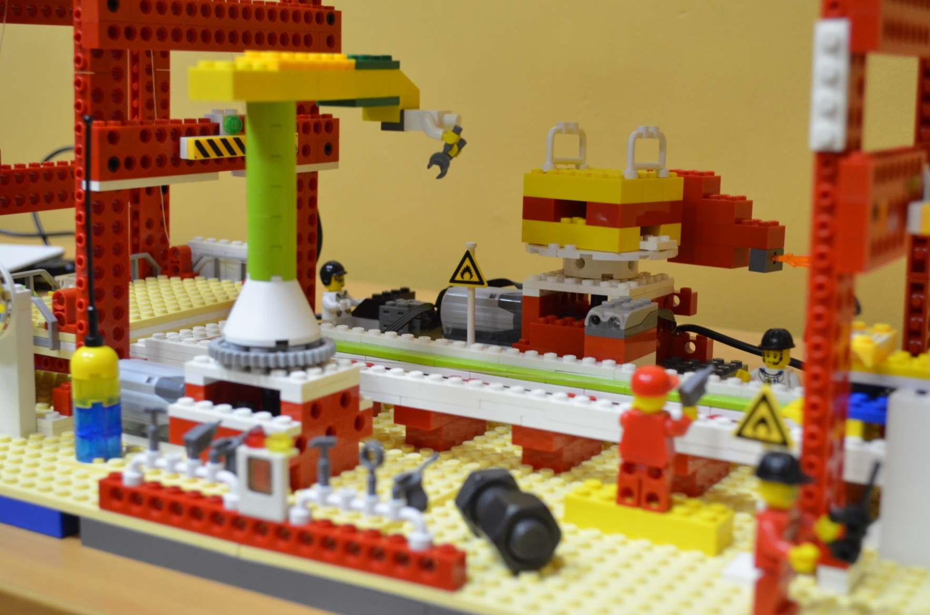
2. цех автоматизированной сварки
Робот- сварщик
Робот- сварщик

Slide 5
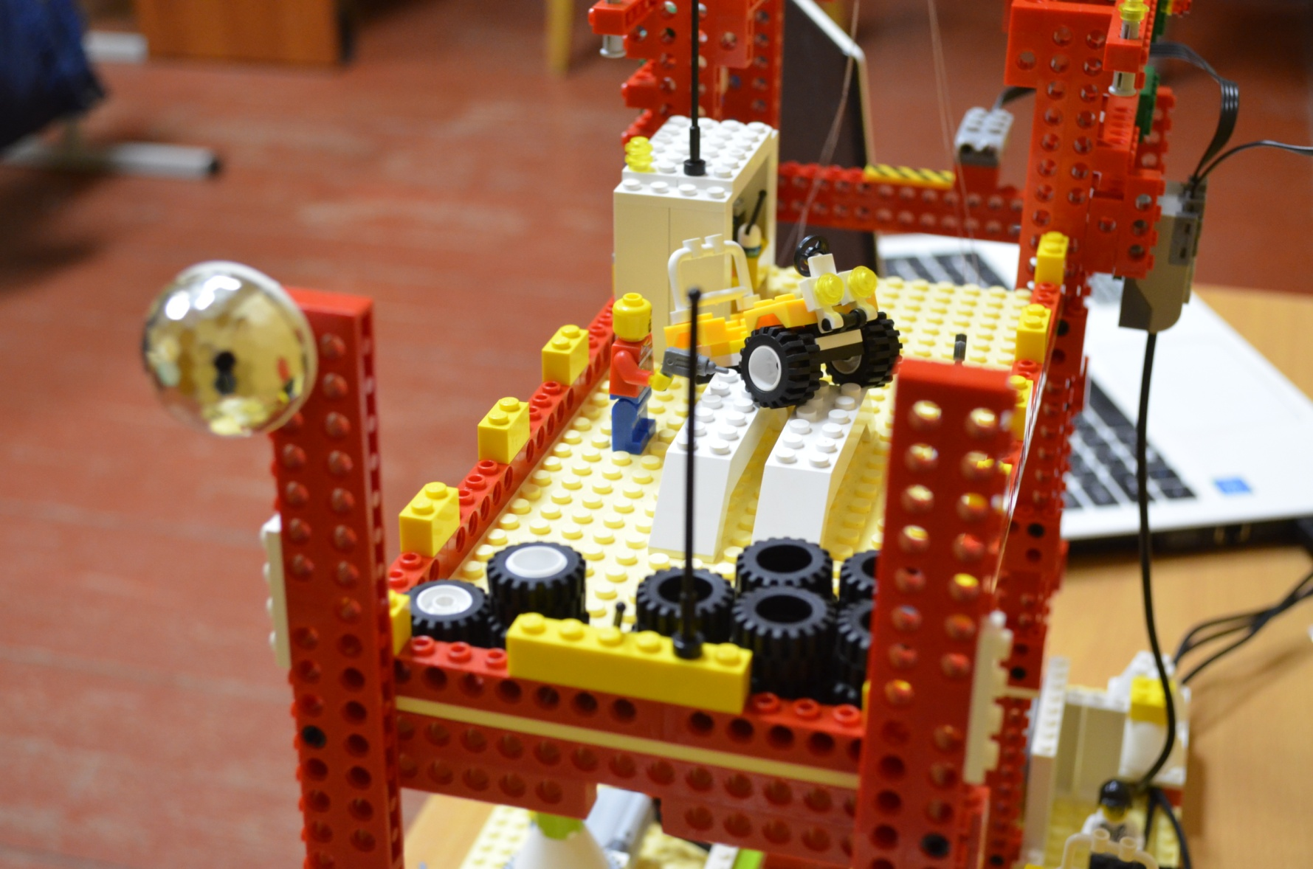
3. Цех наладки оборудования
Инженер-наладчик

Slide 6

4. магазин

Slide 7
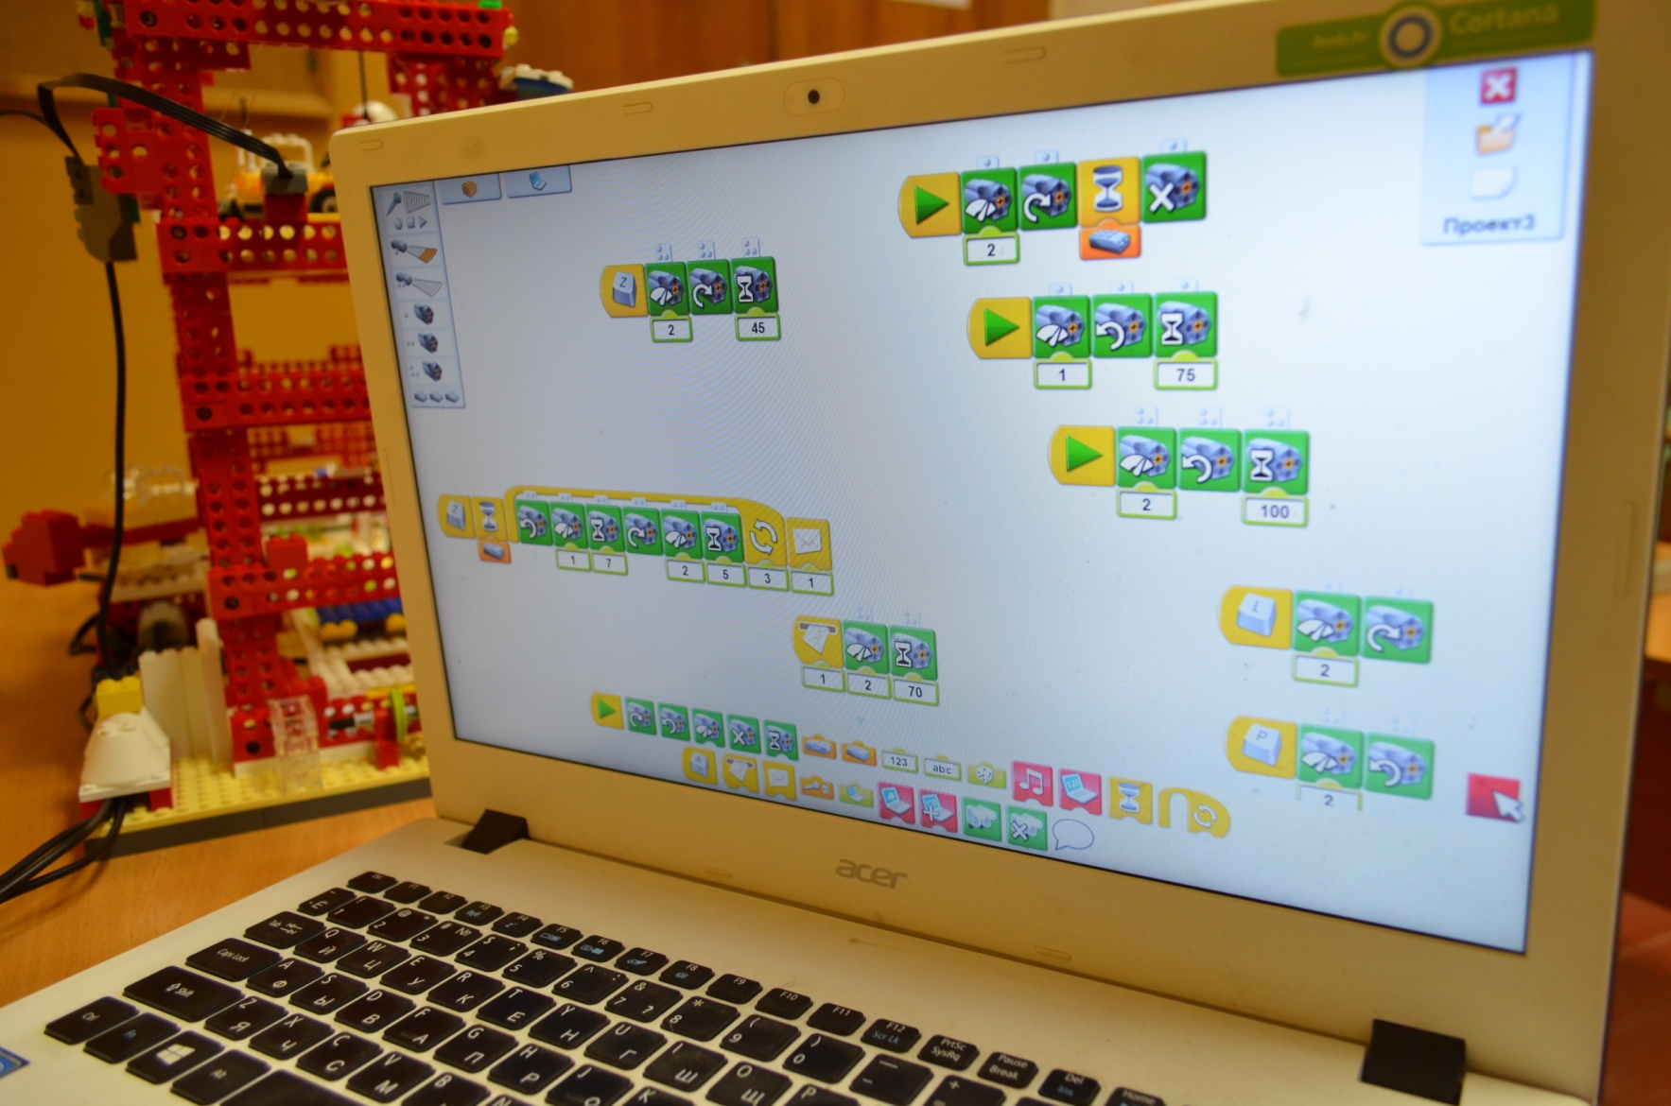
Программа

Slide 8
Спасибо за внимание!

